Slide 1
RELATÓRIO DE ATENDIMENTO SAC
DE 08/10/2007 A 31/10/2007
Luecy Camara da Silva

Slide 2
RELATÓRIO DE ATENDIMENTO SAC
OUTUBRO DE 2007
TOTAL DE OCORRÊNCIAS SAC
TIPOS DE SAC
CONSEQÜÊNCIAS DOS SAC’s

Slide 3
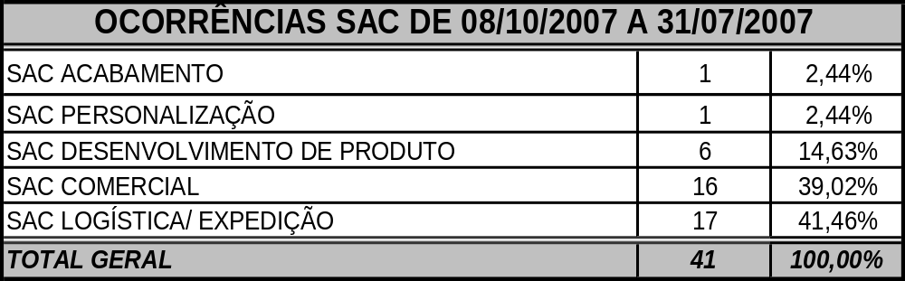
TOTAL DE OCORRÊNCIAS SAC

Slide 4
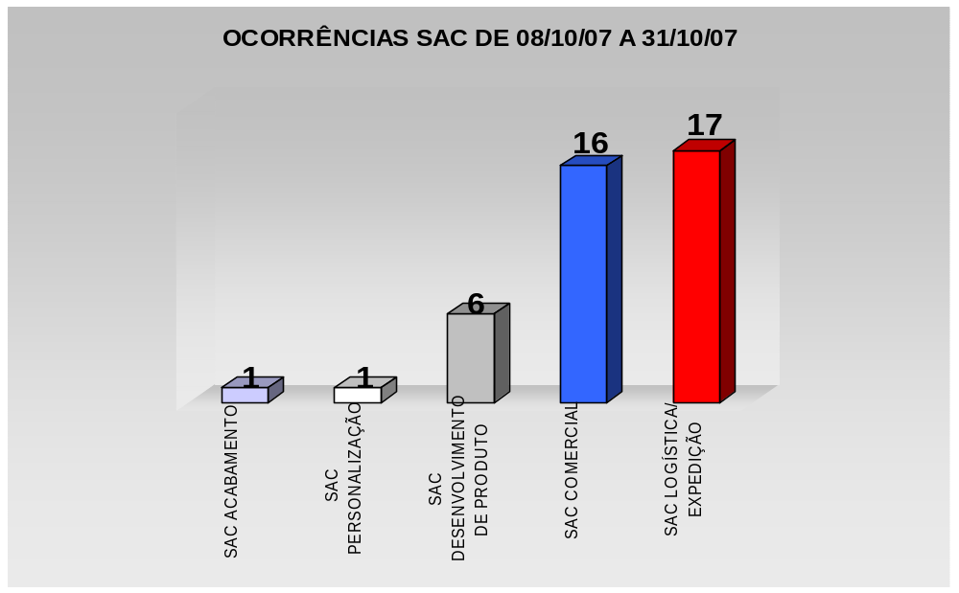
TOTAL DE OCORRÊNCIAS SAC

Slide 5
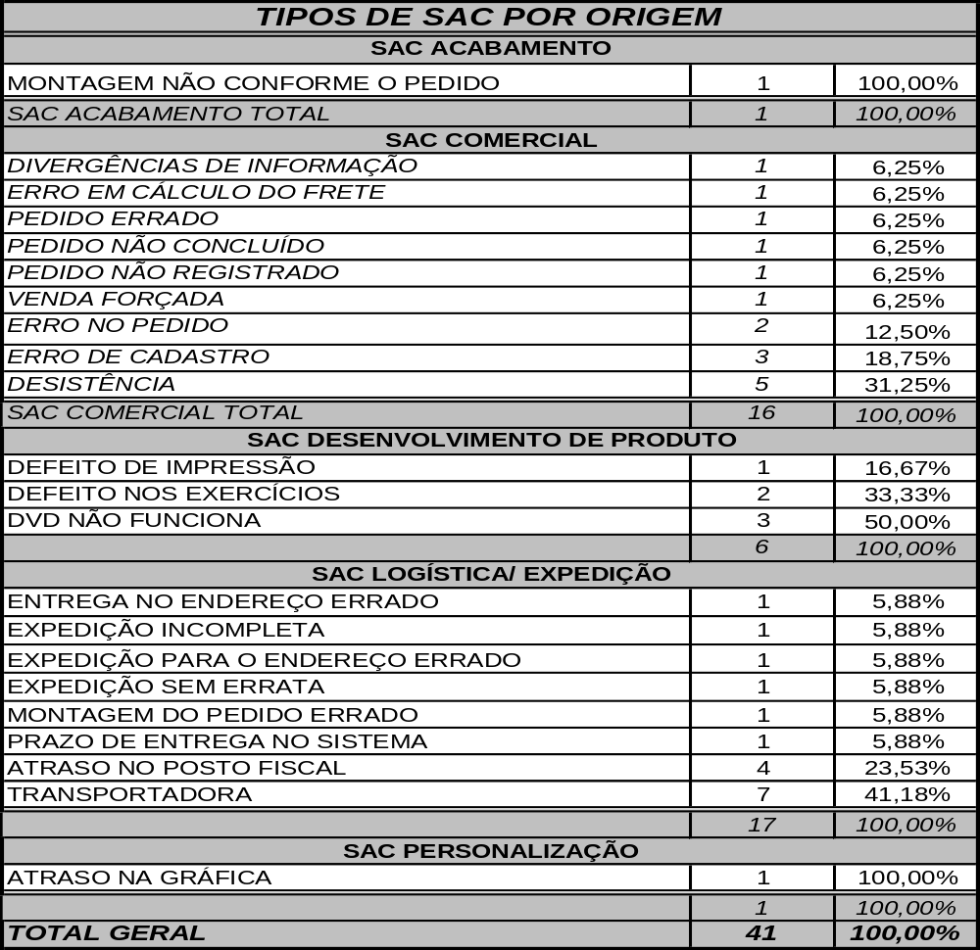
TIPOS DE SAC

Slide 6
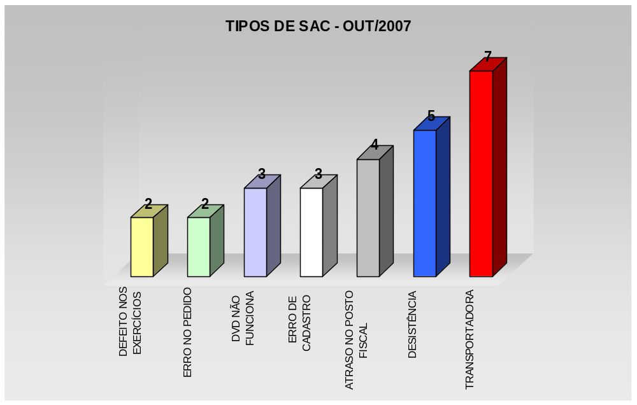
TIPOS DE SAC

Slide 7
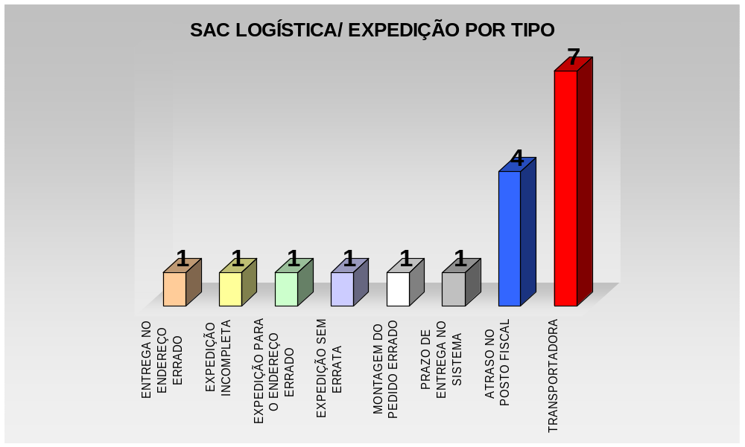
TIPOS DE SAC

Slide 8
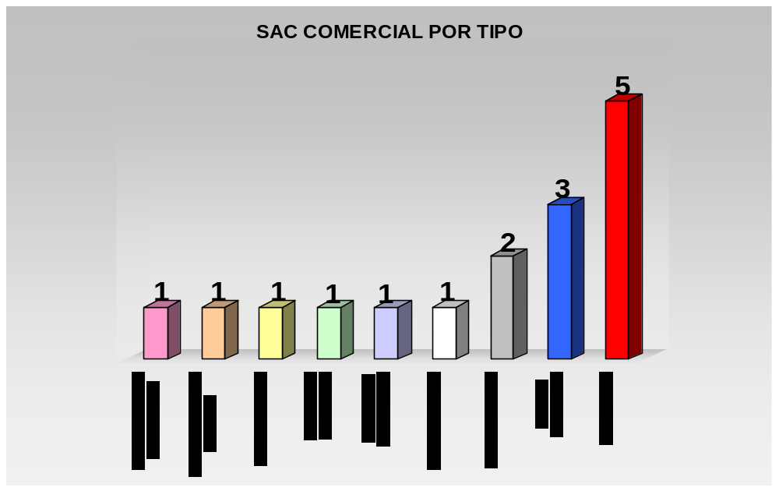
TIPOS DE SAC

Slide 9
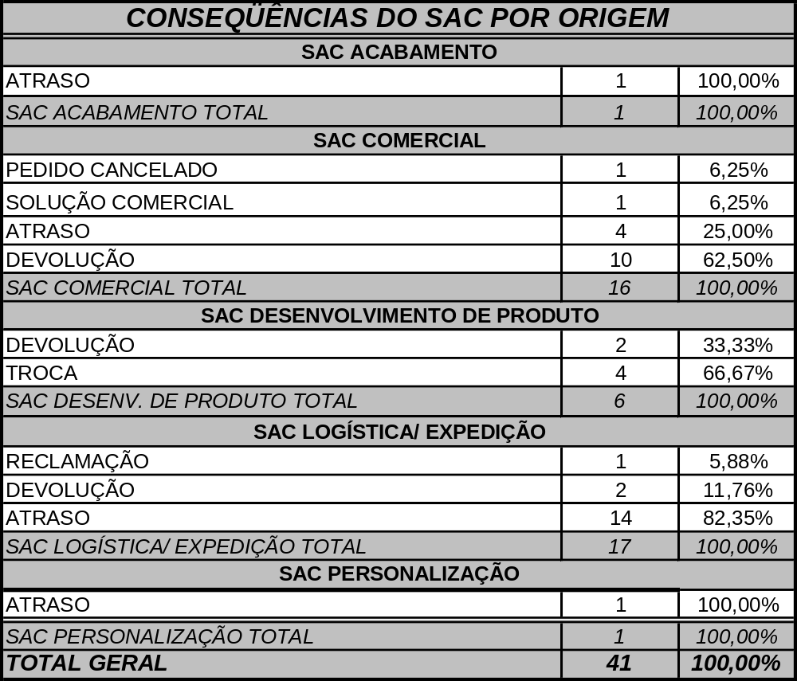
CONSEQÜÊNCIAS DOS SAC’s

Slide 10
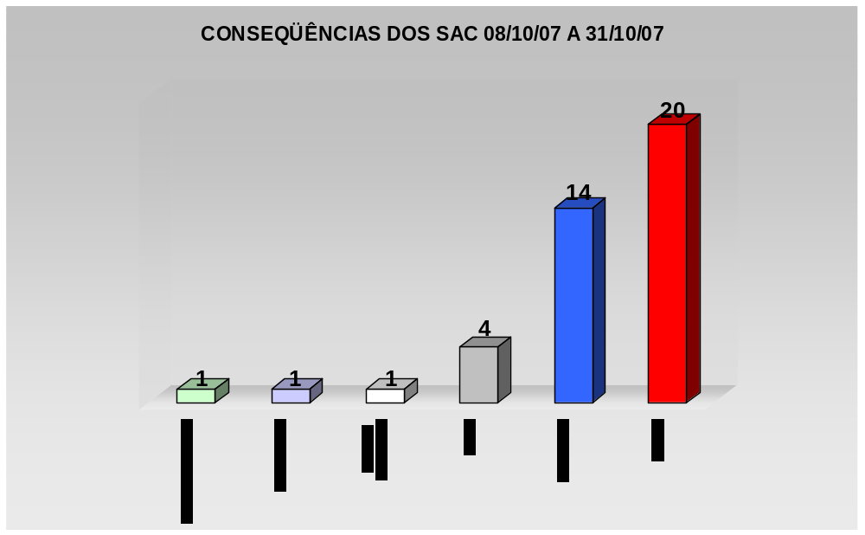
CONSEQÜÊNCIAS DOS SAC’s

Slide 11
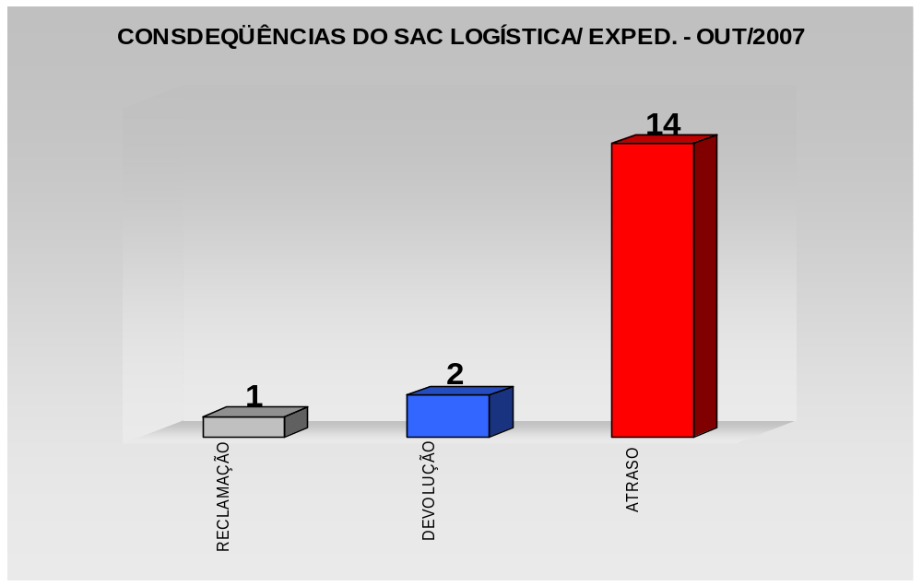
CONSEQÜÊNCIAS DOS SAC’s

Slide 12
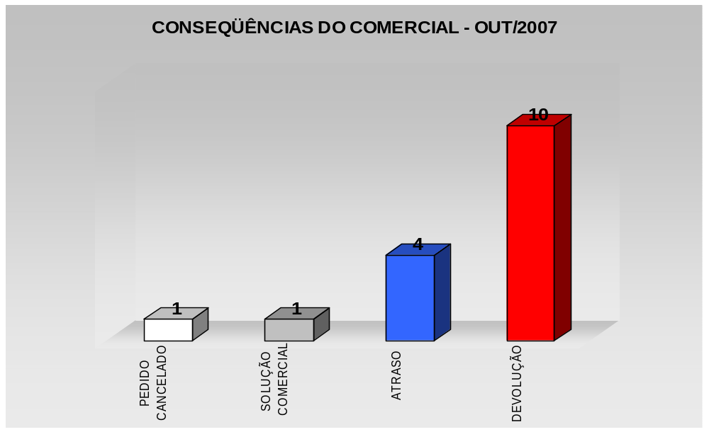
CONSEQÜÊNCIAS DOS SAC’s

